Slide 1
3.1
文件系统
3.2
磁盘的种类与分区
目录
CONTENTS
3.3
独立磁盘冗余阵列

Slide 2
RAID是英文Redundant Array of Independent Disks的缩写，翻译成中文即为独立磁盘冗余阵列，或简称磁盘阵列。简单的说，RAID是一种把多块独立的硬盘(物理硬盘)按不同方式组合起来形成一个硬盘组(逻辑硬盘)，从而提供比单个硬盘更高的存储性能和提供数据冗余的技术。 数据冗余的功能是在用户数据一旦发生损坏后，利用冗余信息可以使损坏数据得以恢复，从而保障了用户数据的安全性(除RAID0外)。在用户看起来，组成的磁盘组就像是一个硬盘，用户可以对它进行分区，格式化等等。总之，对磁盘阵列的操作与单个硬盘一模一样。不同的是，磁盘阵列的存储性能要比单个硬盘高很多(主要是存取速度上)，而且可以提供数据冗余。

Slide 3
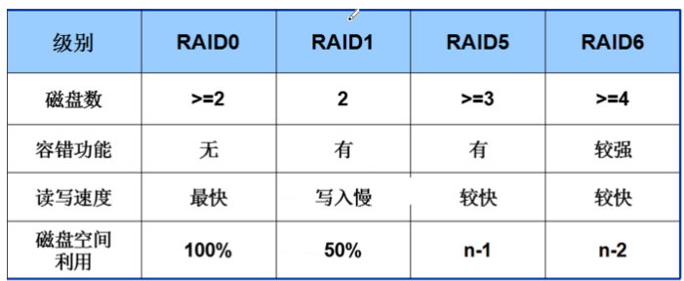
硬盘阵列可以分为硬件实现的磁盘阵列和软件实现的磁盘阵列。常用的RADI级别共有以下5种：
RAID0
RAID1
RAID3
RAID5
RAID10

Slide 4
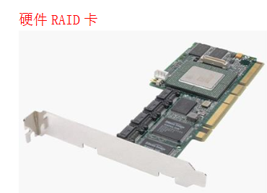
一般的中高档服务器多使用硬件RAID控制器，但是由于硬件RAID控制器的价格昂贵，导致系统成本大大增加。而随着处理器的性能快速发展，使得软件RAID的解决方法得到人们的重视。这里我们主要介绍在Linux系统中软件RAID的配置和使用方法，它既降低了系统的总投资，也能满足系统应用的需要。

Slide 5
mdadm管理软RAID阵列
常见参数：
-C 建立一个新阵列
-l 0 1 4 5 6设定磁盘阵列的级别
-D打印阵列设备的详细信息
-n指定阵列成员（分区/磁盘）的数量
-s扫 描 配 置 文 件 或/proc/mdstat得到阵列缺失信息
-x指定阵列中备用盘的数量
-a添加设备到阵列
-v显示详细信息

Slide 6
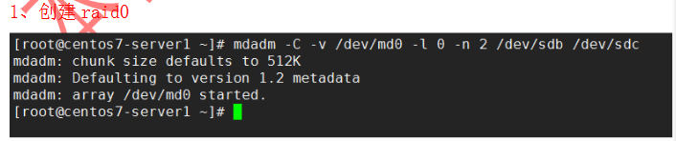
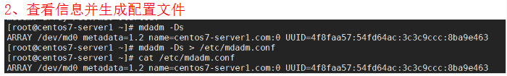

Slide 7
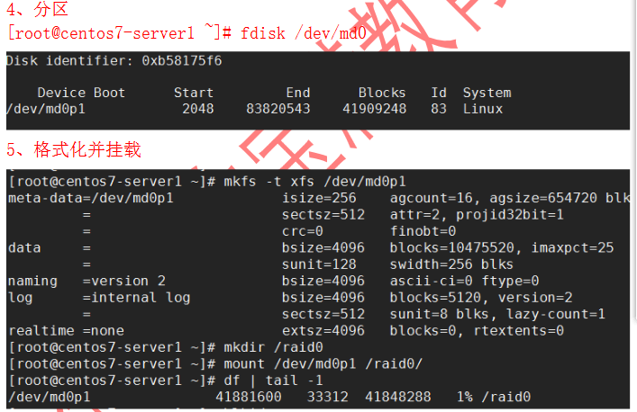

Slide 8
3.4 综合案例
3.4.1 磁盘分区管理
案例描述：
服务器现需要新建一块20 GB的硬盘，需要对新增的硬盘进行分区管理，分区方案为/user目录所在分区10GB，/backup目录所在分区5GB，/home目录所在分区5GB。
添加硬盘 fdisk硬盘分区 mkfs格式化分区 mount挂载分区

Slide 9
3.4 综合案例
3.4.1 动态磁盘管理
案例描述：
公司为保护服务器上的重要数据，购买了同一厂家容量相同的4块硬盘（硬盘容量20GB），要求利用这4块硬盘上创建RAID5卷，以实现硬盘容错，保护重要数据。
添加4块硬盘 fdisk硬盘分区并设置分区类型id为fd mdadm创建raid5 mkfs格式化分区 mount挂载分区

